Slide 1
ДОГОВОР ЗА БЕЗВЪЗМЕЗДНА ФИНАНСОВА ПОМОЩ № 12-11-39/08.11.2012 Г. ЗА ПРОЕКТ С РЕГ. № 12-11-39/17.04.2012 Г., С НАИМЕНОВАНИЕ „ПОДОБРЯВАНЕ СТРУКТУРАТА НА АДМИНИСТРАЦИЯТА В ОБЩИНА БЯЛА СЛАТИНА, ЧРЕЗ ПРИЛАГАНЕ НА ФУНКЦИОНАЛЕН АНАЛИЗ”
13 декември 2013 година
Град Бяла Слатина
Павлина Станчовска – Директор Дирекция „Разработване на проекти” и Ръководител на проекта

Slide 2
Стойност на проекта: 59 146, 94 лева
Съфинансиране от ЕСФ: 50 274,90 лева (85%)
Национално съфинансиране: 8 872, 04 (15 %)
Срок на изпълнение: 14 месеца
Начало: 08.11.2012 г.
Край: 08.01.2014 г.

Slide 3
Обща цел на проекта:
Подобряване на функционалността, ефективността и ефикасността на администрацията в община Бяла Слатина.

Slide 4
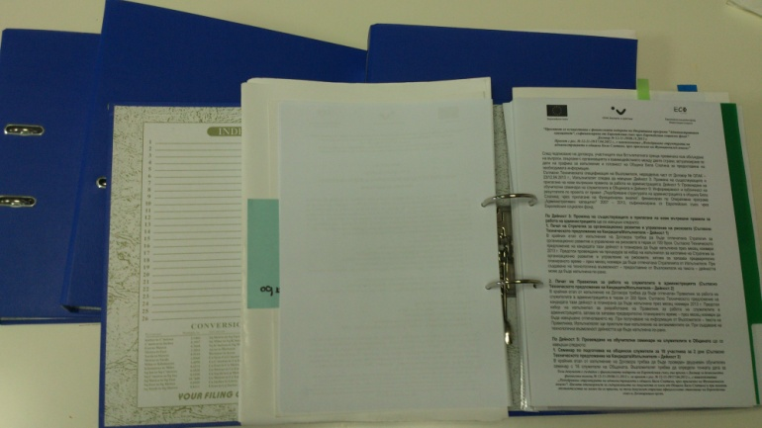
Дейност 1: Организация и управление на дейностите по проекта
Резултати: Успешно изпълнен и отчетен проект с постигнати цели и индикатори.

Slide 5
Дейност 2: Извършване на Функционален анализ в община Бяла Слатина, чрез извършване на Единна методология за функционален анализ
Резултати:
Реализиран и успешно приложен ФА;
Повишено качество на обслужване на ползвателите на услугите от общината;
Премахване на дублиращите функции;
Намаляване на разходите на общината.

Slide 6
Дейност 3: Промяна на съществуващите и прилагане на нови вътрешни правила за работа на администрацията
Резултати:
Ревизиран/променен устройствен кодекс и други съотносими документи в бщина Бяла Слатина;
Създадени нови правила за работа на администрацията.
Разработена Стратегия за организационна развитие и управление на рисковете

Slide 7
Дейност 4: Мониторинг и контрол на изпълнението на резултатите от Функционалния анализ
Резултати:
Осъществяване на непрекъснато наблюдение, относно успешното изпълнение и прилагане на ФА във всички общински структури.
Изготвен мониторингов доклад.

Slide 8
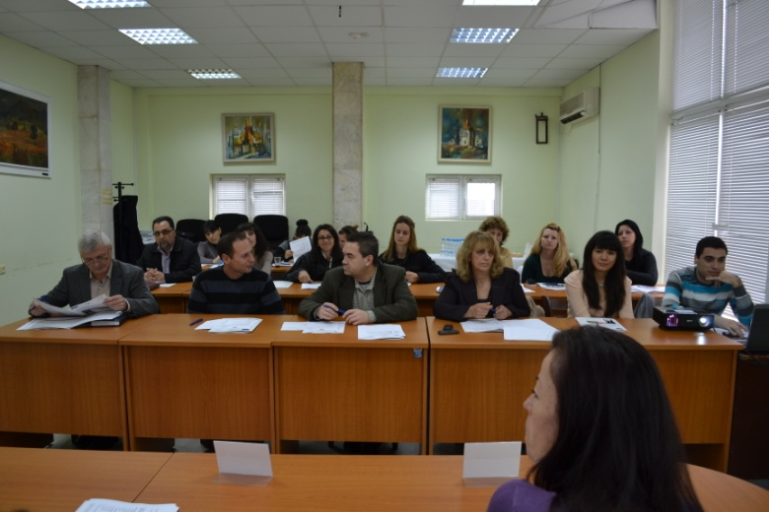
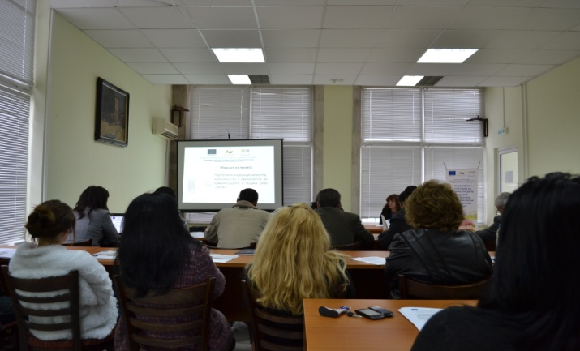
Дейност 5: Провеждане на обучителни семинари на служителите в общината
Резултати:
Извършен обучителен семинар;
Обучени 16 служители от всички дирекции, в община Бяла Слатина.

Slide 9
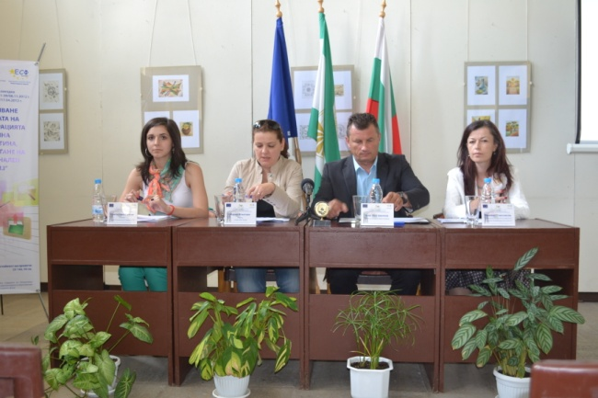
Дейност 6: Информираност и публичност на резултатите по проекта
Резултати:
Проведени 2 пресконференции
Изготвени 2 публикации в пресата
Разработени 400 рекламни брошури
Разработени 16 бр. материали за обучение
Изработена 1 информационна табела

Slide 10
БЛАГОДАРЯ ВИ
ЗА ВНИМАНИЕТО!

